Slide 1

Моя майбутня професія
Тигач Тетяна
10-А клас

Slide 2
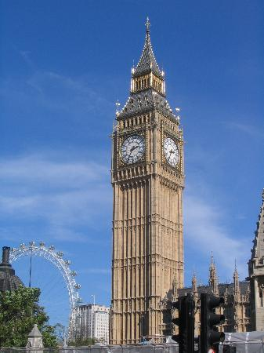
Філологія
Філологія (від др.-греч. Φιλολογία, «любов до слова») - назва групи дисциплін (лінгвістика, літературознавство, текстологія та ін), які вивчають культуру через текст. Лінгвістика не завжди включається в філологію: по-перше, вона не обов'язково досліджує тексти, по-друге, не завжди зачіпає культурологічну сторону питання (хоча зв'язок мови і культури - лінгвофілософская проблема, яка нерідко ставиться); для лінгвістики характерна велика близькість до точних наук , ніж для інших дисциплін, традиційно відносяться до філології. У Росії лінгвістика (у тому числі загальне мовознавство) зазвичай вивчається на факультетах, іменованих філологічними; в західноєвропейських країнах і в Америці під філологією увазі вивчення древніх (класична філологія) і середньовічних текстів, а вивчення мов і особливо теорії мови вважається окремою дисципліною.
У словнику Даля «філологія» - (грец. любословіе) наука чи вивчення древніх, мертвих мов; вивчення живих мов: лінгвістика.

Slide 3
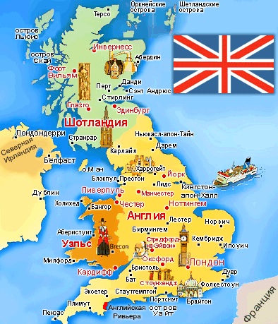
Англійська філологія
Знання хоча б однієї іноземної мови є основою не тільки для праці в різноманітних установах, але також у житті кожної людини. В сьогоденні можна зауважити явище "мовної інтелегенції", необхідної для функціонування на робочому місці та поза ним. У результаті теперішніх і майбутніх економічно-соціальних змін, у цілому світі є та буде рости потреба у знанні іноземних мов.

Slide 4


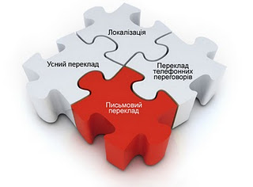
Перекладач
Професія перекладача визнана однією з найпрестижніших і затребуваних. У перекладачів є свої спеціалізації: хтось займається лише письмовим перекладом, працює з художніми, науковими, публіцистичними, технічними текстами, статтями та документами. Хтось перекладає усну мову (послідовний або синхронний переклад).

Slide 5

Специфіка професії
Плюси професії
1.можливість самореалізації в будь-яких галузях: письмовий переклад, перекладач-синхроніст, усний або послідовний переклад, переклад фільмів, книг, журналів;
2. людину, яка володіє іноземною мовою, охоче беруть у журналістику, туристичні фірми, pr-компанії, менеджмент;
3.є можливість спілкуватися з різними людьми і вивчати культури інших країн;
4.від професіоналізму перекладача часто залежить сприятливий результат переговорів.

Slide 6
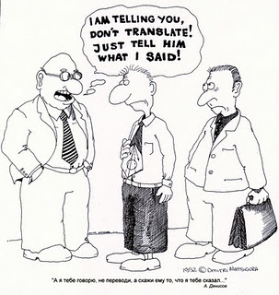
Мінуси професії
1. нестабільне завантаження в різні місяці, обсяг перекладів може відрізнятися в декілька разів;
2. часто гонорари отримують не за фактом здачі матеріалу, а коли приходить оплата від замовника;
3.іноді до таких фахівців відносяться як до людей другого сорту: перекладачі супроводжують делегації по магазинам і барам, а іноді виконують кур'єрські доручення.

Slide 7
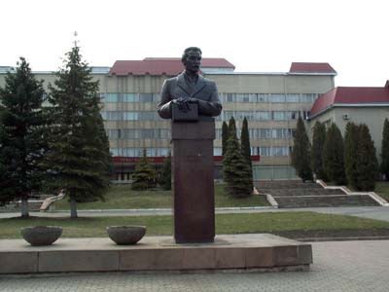
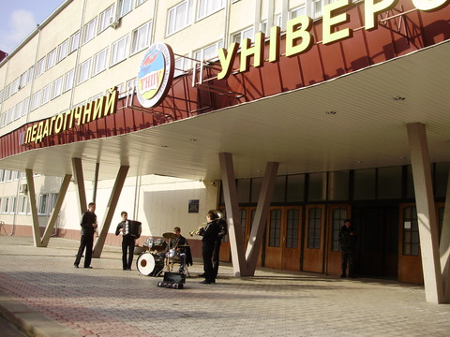
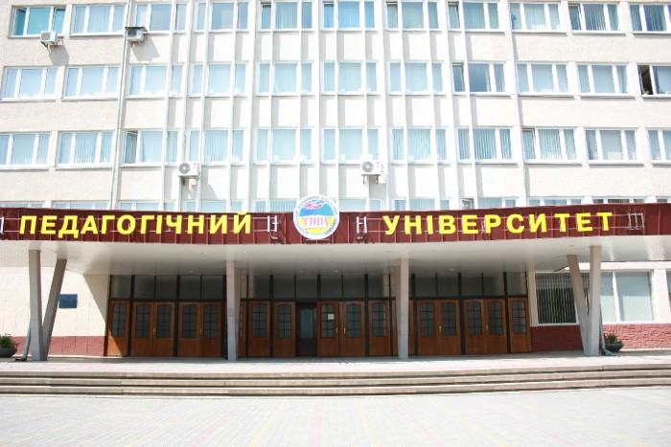
Універсетети
Тернопільський національний педагогічний університет імені Володимира Гнатюка. Це один із найстаріших вищих навчальних закладів у західному регіоні України, який сьогодні є престижним освітнім і культурним закладом, науково-методичним центром педагогічної освіти та науки Тернопілля. За результатами рейтингу вищих навчальних закладів освіти України, університет увійшов до складу трьох кращих гуманітарних і педагогічних ВНЗ, нагороджений дипломами лауреата Міжнародного Академічного Рейтингу популярності та якості "Золота Фортуна".

Slide 8

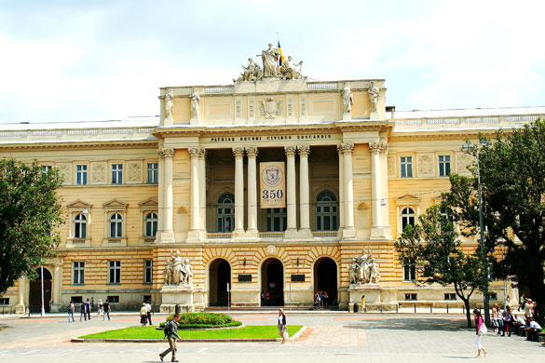
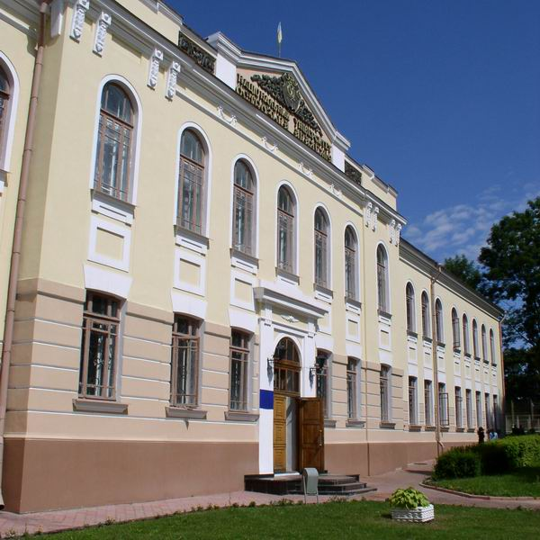
Львівський
універсетет
Львівський національний університет імені Івана Франка — один з найстаріших у Східній Європі, найстаріший в Україні та один з найпрестижніших університетів України.

Slide 9

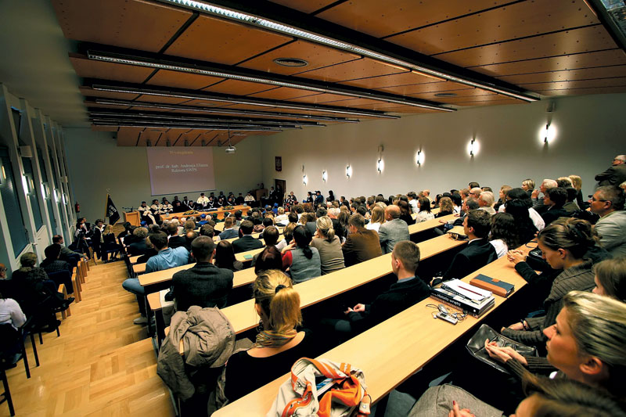
З моменту свого заснування в 1996 році, SWPS значно розширив свої можливості в галузі освіти і на сьогоднішній день навчає більше 14 тисяч студентів на 20 факультетах: у Варшаві, Познані, Вроцлаві, Сопоті та Катовіцах. Абітурієнтам надається великий вибір спеціальностей, серед яких: психологія, право, політологія, соціологія, журналістика, міжнародні відносини, культурознавство, англійська і скандинавська філологія та інші.
Крім того, вуз постійно розвиває свою науково-дослідницьку та видавничу діяльність, співпрацює з усе більшою кількістю іноземних університетів, завдяки чому студенти SWPS можуть набувати знання, беручи участь у численних стипендіальних програмах.

Slide 10
